Slide 1
Sistemas Distribuídos
em Larga Escala
Timeline descentralizada
Grupo B:
Bruno Santos pg44414
Flávio Martins a65277
Francisco Morais pg10293
Pedro Costa a85700

Slide 2
Desafios
Como localizar com eficiência o nó que armazena uma determinada informação?
Como ordenar os blocos de informação por ordem cronológica, uma vez que são distribuídos, e não existe uma referência temporal centralizada?
Como juntar um novo nó à rede, e saber a qual nó existente da rede se ligar?

Slide 3
Abordagens
Consideramos a discussão de abordagens usando superpeers e DHT (Chord e Kademlia), concluíndo ser a DHT Kademlia o melhor algoritmo para responder a este desafio.
Utlizamos "causal histories" para codificar a causalidade e utilizamos "vector clocks" para esta ordenação, como mecanismo de codificar de forma eficiente as "causal histories".
Consideramos que deve haver um nó que todos os outros nós conhecem, para auxiliar o algoritmo de procura no processo de adesão de novos nós a uma rede P2P.
Supomos aqui que os nós abandonam a rede a uma taxa lenta o suficiente para existirem nós na rede.

Slide 4
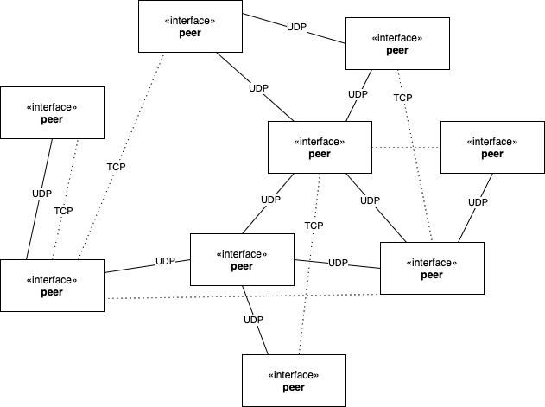
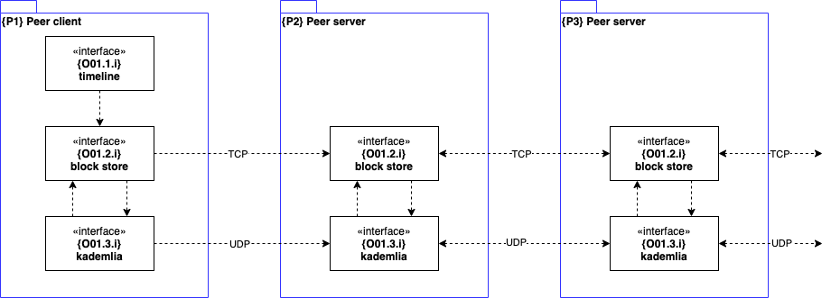
Arquitetura
Modelo lógico da aplicação
Arquitetura da rede da timeline descentralizada baseada no kademlia

Slide 5
Modelos de dados
#Exemplo do objecto de dados da timeline, guardado num ficheiro local JSON:
"{\"messages\": [{\"id\": \"Francisco", \"message\": \"m1\"}, {\"id\": \"Pedro\",
\"message\": \"m1\"}],
\"subscribed\": [{\"id\": \"Pedro\", \"ip\": \"192.168.1.69\", \"port\": 3012}],
\"vector_clock\": {\"Francisco\": 1, \"Pedro\": 1}}"
#Exemplo de uma entrada do par {key,value} da DHT Kademlia:
{key: '179a5ca64acc2846dc863a49213e06545517ab22'
value: '{"ip": "192.168.1.69", "port": 3012,
"subscribers": {"Bruno": "192.168.1.69 3010", "Francisco": "192.168.1.69 3011"},
"vector_clock": {"Bruno": 3, "Francisco": 2, "Pedro": 0}}' }

Slide 6
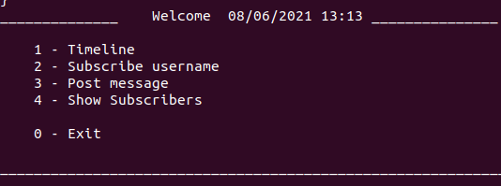
Funcionalidades

Slide 7

Subscrever um
utilizador

Slide 8
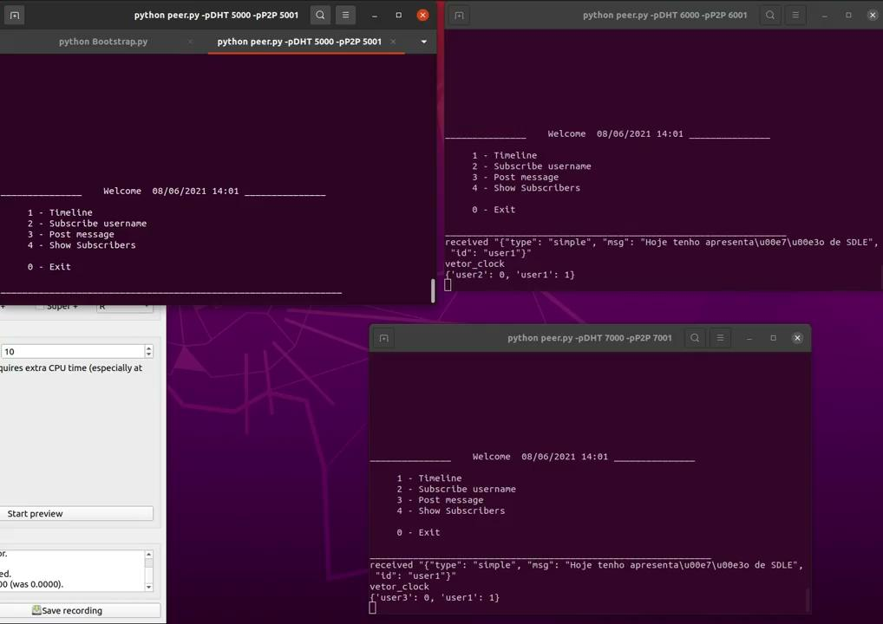
Enviar mensagem

Slide 9
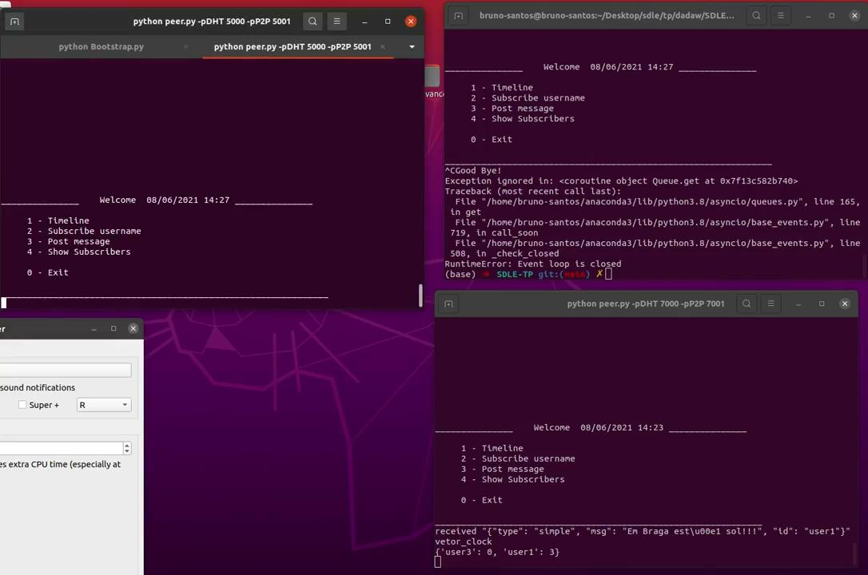
Obter mensagens enquanto esteve offline

Slide 10
Persistência dos dados

Slide 11
Perguntas?
Obrigado!

